Slide 1



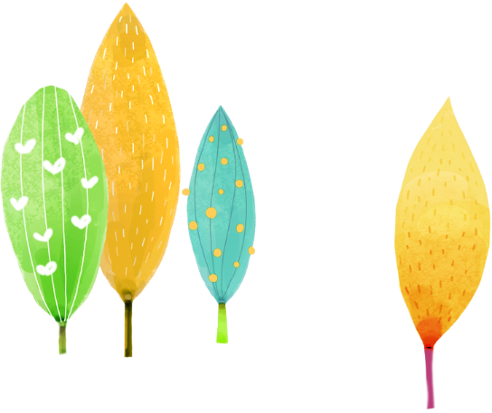




UBND QUẬN DƯƠNG KINH
TRƯỜNG TIỂU HỌC ANH DŨNG
TỰ NHIÊN XÃ HỘI
Bài 24: Tự bảo vệ mình (tiết 2)

Slide 2
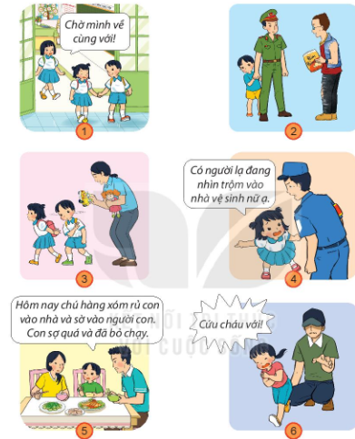
KHÁM PHÁ
Quan sát tranh vẽ gì?
Nói về những việc mình
đã làm để tự bảo vệ mình?
Vào ngày nghỉ em thường làm gì?

Slide 3

Thực hành:
Nói những cách mình làm khi gặp tình huống không an toàn

Slide 4
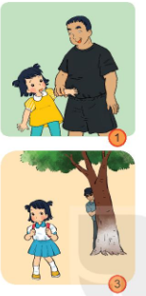
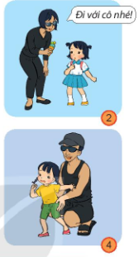
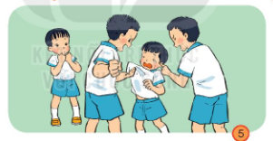
Vận dụng
Em sẽ làm gì khi gặp tình huống sau:?

Slide 5
